Slide 1
Целочисленная арифметика многократной точности
Милёхин Александр НПМмд-02-21

Slide 2
Цель лабораторной работы
Ознакомление с алгоритмами целочисленной арифметики многократной точности, а также их последующая программная реализация.

Slide 3
Длинная арифметика
Высокоточная (длинная) арифметика — это операции (базовые арифметические действия, элементарные математические функции и прочее) над числами большой разрядности (многоразрядными числами), то есть числами, разрядность которых превышает длину машинного слова универсальных процессоров общего назначения (более 128 бит).

Slide 4
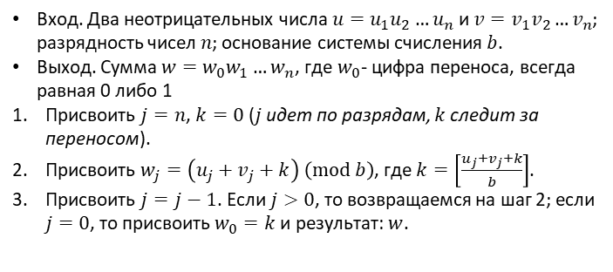
Сложение неотрицательных целых чисел
Вход. Два неотрицательных числа $u=u_{1}u_{2}…u_{n}$ и $v=v_{1}v_{2}…v_{n}$; разрядность чисел $n$; основание системы счисления $b$.
Выход. Сумма $w=w_{0}w_{1}…w_{n}$, где $w_{0}$- цифра переноса, всегда равная 0 либо 1
Присвоить $j=n$, $k=0$ (𝑗 идет по разрядам, 𝑘 следит за переносом).
Присвоить $w_{j}=\left(u_{j}+v_{j}+k\right) \left(mod b\right)$, где $k=\left[\frac{u_{j}+v_{j}+k}{b}\right]$.
Присвоить $j=j−1$. Если $j>0$, то возвращаемся на шаг 2; если $j=0$, то присвоить $w_{0}=k$ и результат: $w$.

Slide 5
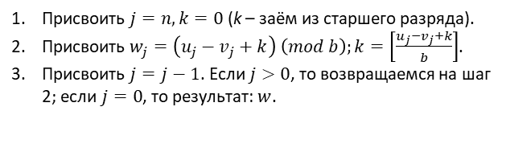
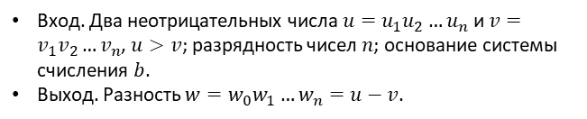
Вычитание неотрицательных целых чисел
Вход. Два неотрицательных числа $u=u_{1}u_{2}…u_{n}$ и $v=v_{1}v_{2}…v_{n}$, $u>v$; разрядность чисел $n$; основание системы счисления $b$.
Выход. Разность $w=w_{0}w_{1}…w_{n}=u−v$.
Присвоить $j=n, k=0$ (k – заём из старшего разряда).
Присвоить $w_{j}=\left(u_{j}−v_{j}+k\right) \left(mod b\right);k=\left[\frac{u_{j}−v_{j}+k}{b}\right]$.
Присвоить $j=j−1$. Если $j>0$, то возвращаемся на шаг 2; если $j=0$, то результат: $w$.

Slide 6
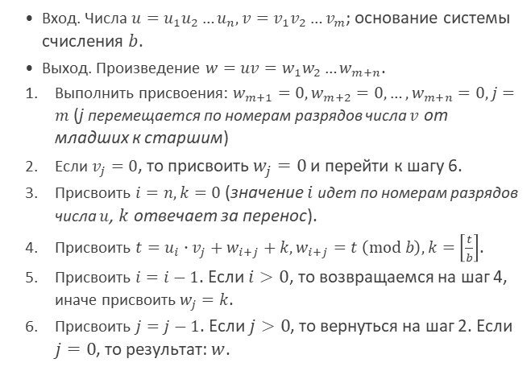
Умножение неотрицательных целых чисел столбиком
Вход. Числа $u=u_{1}u_{2}…u_{n}, v=v_{1}v_{2}…v_{m}$; основание системы счисления $b$.
Выход. Произведение $w=uv=w_{1}w_{2}…w_{m+n}$.
Выполнить присвоения: $w_{m+1}=0, w_{m+2}=0, …, w_{m+n}=0, j=m$ (j перемещается по номерам разрядов числа $v$ от младших к старшим)
Если $v_{j}=0$, то присвоить $w_{j}=0$ и перейти к шагу 6.
Присвоить $i=n, k=0$ (значение $i$ идет по номерам разрядов числа $u$, $k$ отвечает за перенос).
Присвоить $t=u_{i}∙v_{j}+w_{i+j}+k, w_{i+j}=t \left(mod b\right), k=\left[\frac{t}{b}\right]$.
Присвоить $i=i−1$. Если $i>0$, то возвращаемся на шаг 4, иначе присвоить $w_{j}=k$.
Присвоить $j=j−1$. Если $j>0$, то вернуться на шаг 2. Если $j=0$, то результат: $w$.

Slide 7
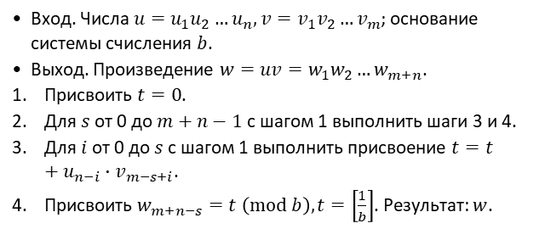
Быстрый столбик
Вход. Числа $u=u_{1}u_{2}…u_{n}, v=v_{1}v_{2}…v_{m}$; основание системы счисления $b$.
Выход. Произведение $w=uv=w_{1}w_{2}…w_{m+n}$.
Присвоить $t=0$.
Для $s$ от 0 до $m+n−1$ с шагом 1 выполнить шаги 3 и 4.
Для $i$ от 0 до $s$ с шагом 1 выполнить присвоение $t=t+u_{n−i}∙v_{m−s+i}$.
Присвоить $w_{m+n−s}=t \left(mod b\right), t=\left[\frac{1}{b}\right]$. Результат: $w$.

Slide 8
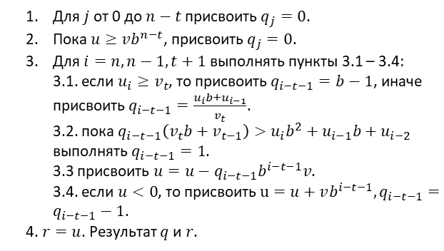

Деление многоразрядных целых чисел
Вход. Числа $u=u_{n}…u_{1}u_{0}, v=v_{t}…v_{1}v_{0}, n≥t≥1, v_{t}≠0$.
Выход. Частное $q=q_{n−1}…q_{0}$, остаток $r=r_{t}…r_{0}$.
Для $j$ от 0 до $n−t$ присвоить $q_{j}=0$.
Пока $u≥vb^{n−t}$, присвоить $q_{j}=0$.
Для $i=n, n−1, t+1$ выполнять пункты 3.1 – 3.4: 3.1. если $u_{i}≥v_{t}$, то присвоить $q_{i−t−1}=b−1$, иначе присвоить $q_{i−t−1}=\frac{u_{i}b+u_{i−1}}{v_{t}}$. 3.2. пока $q_{i−t−1}\left(v_{t}b+v_{t−1}\right)>u_{i}b^{2}+u_{i−1}b+u_{i−2}$ выполнять $q_{i−t−1}=1$. 3.3 присвоить $u=u−q_{i−t−1}b^{i−t−1}v$. 3.4. если $u<0$, то присвоить $u=u+vb^{i−t−1}, q_{i−t−1}=q_{i−t−1}−1$.
4. $r=u$. Результат $q$ и $r$.

Slide 9
Результаты выполнения лабораторной работы
Я изучил алгоритмы целочисленной арифметики, а также
реализовал их программно на языке Python.

Slide 10
Спасибо за внимание

